Slide 1
ПЕНОСТЕКЛО
УНИВЕРСАЛЬНАЯ
ТЕПЛОИЗОЛЯЦИЯ

Slide 2
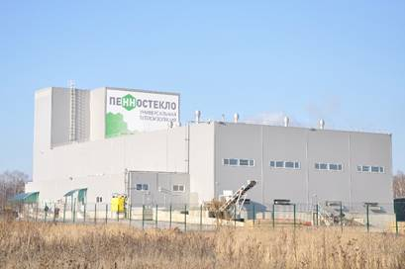
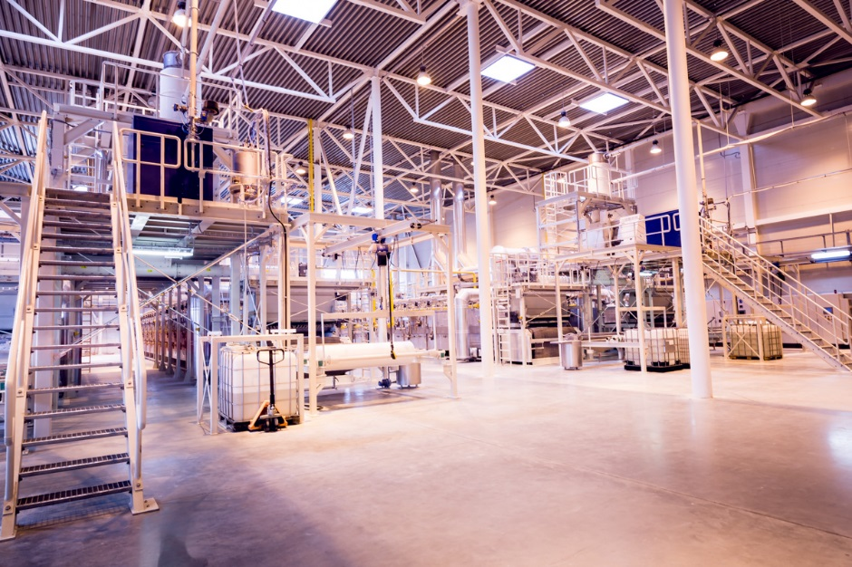
Завод компании «АйСиЭм Гласс Калуга»
Компания «АйСиЭм Гласс Калуга» ‑ крупнейший российский производитель современной теплоизоляции ‑ пеностекла.
Совместно с ГК «РОСНАНО» в технопарке «Ворсино» компанией был построен самый большой завод в Европе. Открытие состоялось в декабре 2013 г.
Объем инвестиций: более 2 млрд рублей.
Производственная мощность завода 300 000 м³ в год.
Компания видит своей целью вывести отечественные материалы на самый высокий уровень и создать конкуренцию импортным дорогостоящим аналогам.

Slide 3
Пеностекло компании «АйСиЭм Гласс Калуга» - приоритетный материал!
Департаментом науки, промышленной политики и предпринимательства города Москвы фракционированное пеностекло, производства «АйСиЭм Гласс» включено в перечень приоритетных продуктов и технологий, используемых в отраслях городского хозяйства.

Slide 4
Пеностекло фракционированное
– искусственный пористый материал, изготавливаемый путём спекания в специальном оборудовании тонкоизмельченного стекла и экологичного газообразователя (глицерина) и предназначенный для тепло-звукоизоляции строительных конструкций различного назначения.
УНИВЕРСАЛЬНАЯ
ТЕПЛОИЗОЛЯЦИЯ

Slide 5
Пеностекло это:
Низкая теплопроводность
Долговечность
Негорючесть
Легкость монтажа
Негигроскопичность
Морозоустойчивость
Высокая прочность при малом весе
Экологичность

Slide 6
Основные свойства пеностекла:
Низкая плотность – 260 кг/м3
Высокая прочность на сжатие - 2038 кПа
Пеностекло – самый прочный теплоизоляционный материал.
Не дает усадку в конструкции,
не изменяет геометрических размеров в процессе эксплуатации;

Slide 7
Физико-механические характеристики пеностекла (для применения в дорогах)

Slide 8
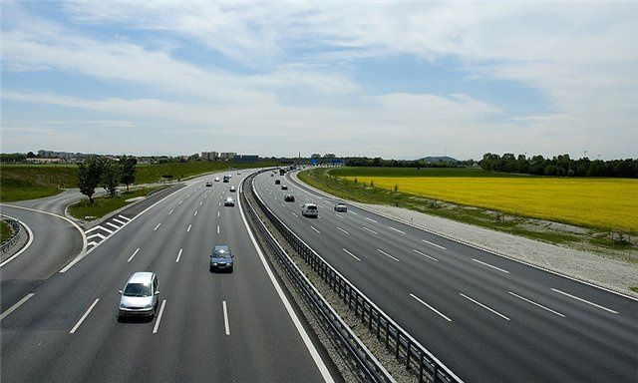
На объектах Автодорожной отрасли
В дорожной одежде:
в подстилающем слое на участках с пучинистым грунтом;
для стабилизации оснований дорожной одежды;
При обустройстве площадок для складского хранения и базирования различного вида техники,
при строительстве вахтового жилья и административно-производственных сооружений;
* возможно повторное использование
после демонтажа объекта.

Slide 9
Срез дороги с пеностеклом и песком

Slide 10
Преимущества применения пеностекла в дорожной одежде
По сравнению с традиционным применением песка – пеностекла требуется в два раза меньше, выполняет функцию дренажа, теплоизоляции и несущую функцию.
Возможность устройства временных подъездных путей, площадок с последующим демонтажем основания и повторным применением.
Сокращение сроков строительства, уменьшение объема земляных работ.
Оптимизация стоимости строительства.
Возможность круглогодичного производства работ.

Slide 11
В соответствии с Отчетом ФГУП «РОСДОРНИИ», применение пеностекольного щебня производства ООО «АйСиЭм Гласс Калуга» возможно при строительстве, реконструкции или капитальном ремонте автомобильных дорог, т.е. при выполнении работ, при которых затрагиваются конструктивные характеристики автомобильной дороги.
Потенциальная возможность применения пеностекольного щебня ООО «АйСиЭм Гласс Калуга» имеется на 48,4 % протяженности (42,5 % по площади) существующих автомобильных дорог общего пользования федерального значения.

Slide 12
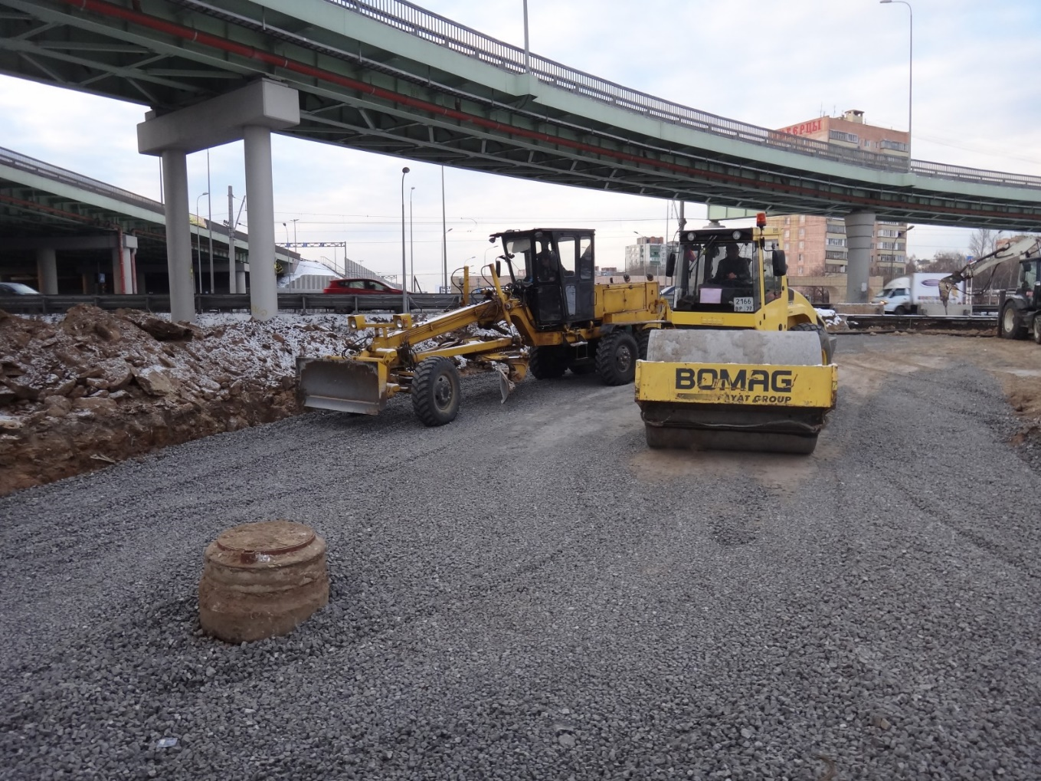
Федеральная дорога М-5
В дорожной конструкции:
в подстилающем слое на участке с пучинистым грунтом;
для стабилизации основания дороги.

Slide 13
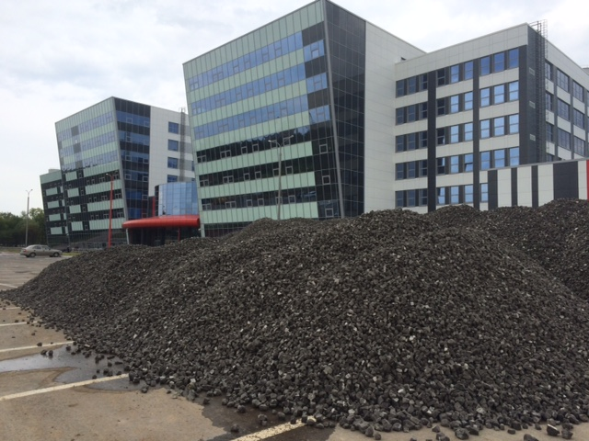
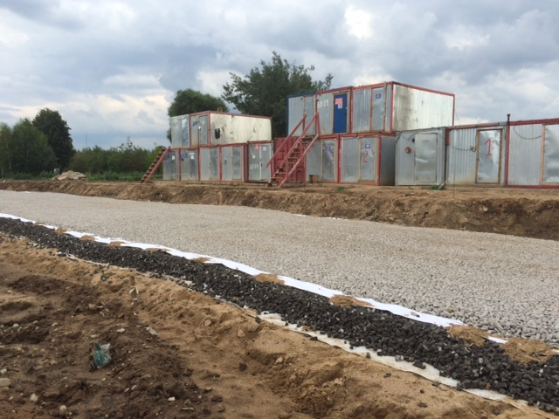
Инновационная дорога ТП «МФТИ»
В дорожной конструкции:
в подстилающем слое на участках с пучинистым грунтом;
для стабилизации основания дороги.

Slide 14
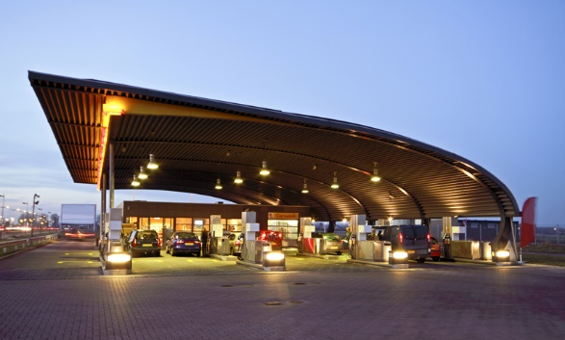
Автозаправочные комплексы:
Широкие возможности применения фракционированного пеностекла на объектах АЗК:
Служебные помещения – касса оператора;
Комплекс дополнительных зданий
и помещений (мойка, кафе, магазин,
санузел, и др.);
Строительные конструкции
объектов АЗК. Эффективное
использование пеностекла :
Фундаменты зданий,
Кровли зданий,
подъездные дороги (развязки и съезды
с основного шоссе).

Slide 15
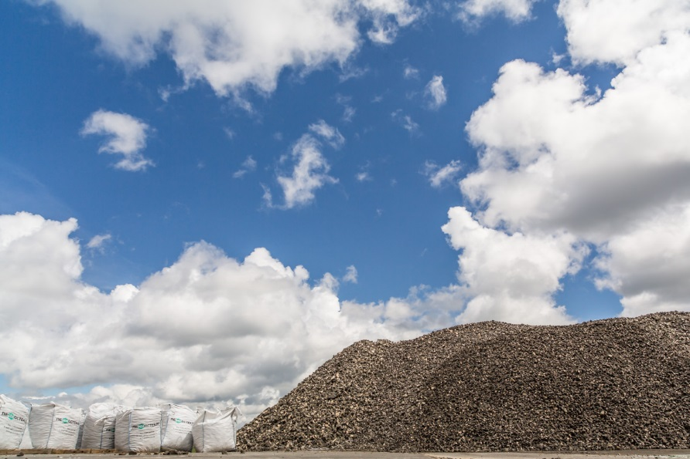
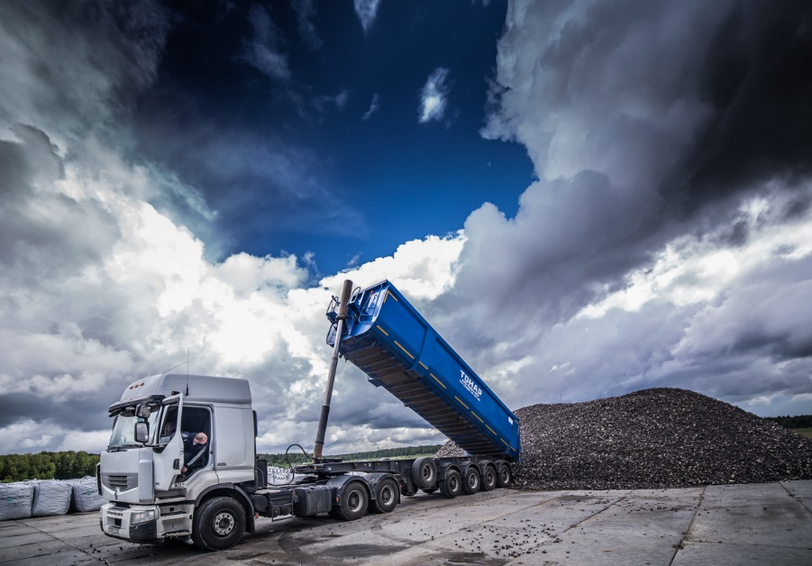
Логистика:
Материал упаковывается и транспортируется в биг-бегах либо навалом.
Материал не требует особых условий для хранения и может складироваться даже навалом под открытым небом.

Slide 16
Разрешительная документация
Пеностекло имеет все необходимые протоколы испытаний, технические условия, сертификат соответствия ГОСТ-Р, декларацию о соответствии техническому регламенту о требованиях пожарной безопасности, санитарно-эпидемиологическое заключение, техническое свидетельство и техническая оценка.

Slide 17
Наши координаты
www.icmglass.ru
info@icmglass.ru
8 (800) 333 27 09
ООО «АйСиЭм Гласс Калуга»
Офис: 129343 Москва, пр-д Серебрякова, 14, стр. 10
Производство: Калужская обл., Технопарк «Ворсино»
(95 км М3 Киевское шоссе)
ЗАСЫПАЛ И ЗАБЫЛ!

